Slide 1
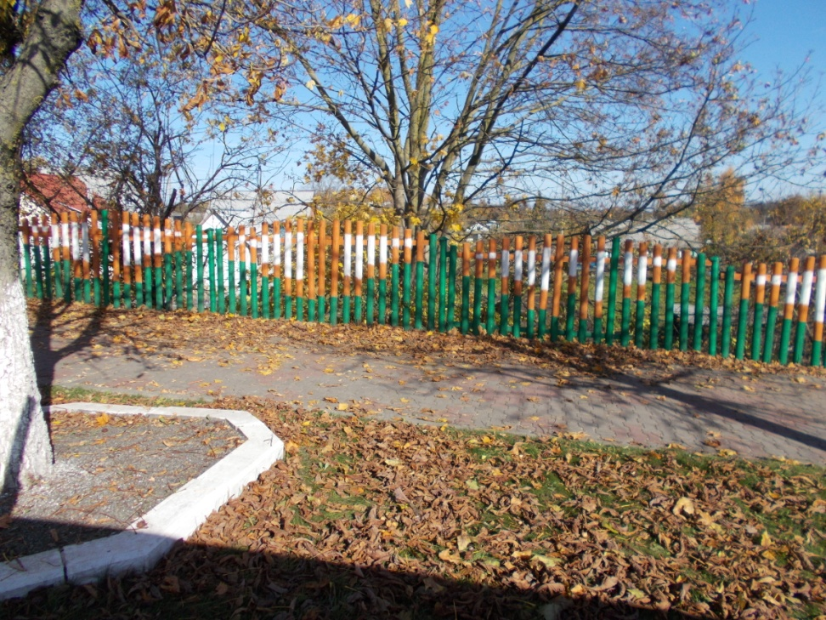
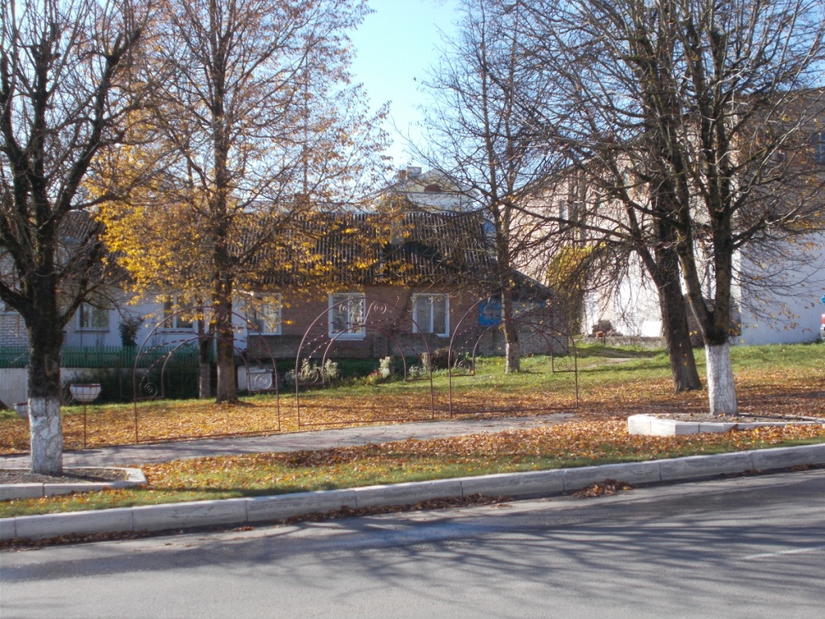
15.10.2019 Территория не содержится в чистоте, не очищена от опавшей листвы
Ул.Щербины
Ул.Щербины, зеленая зона у костела

Slide 2
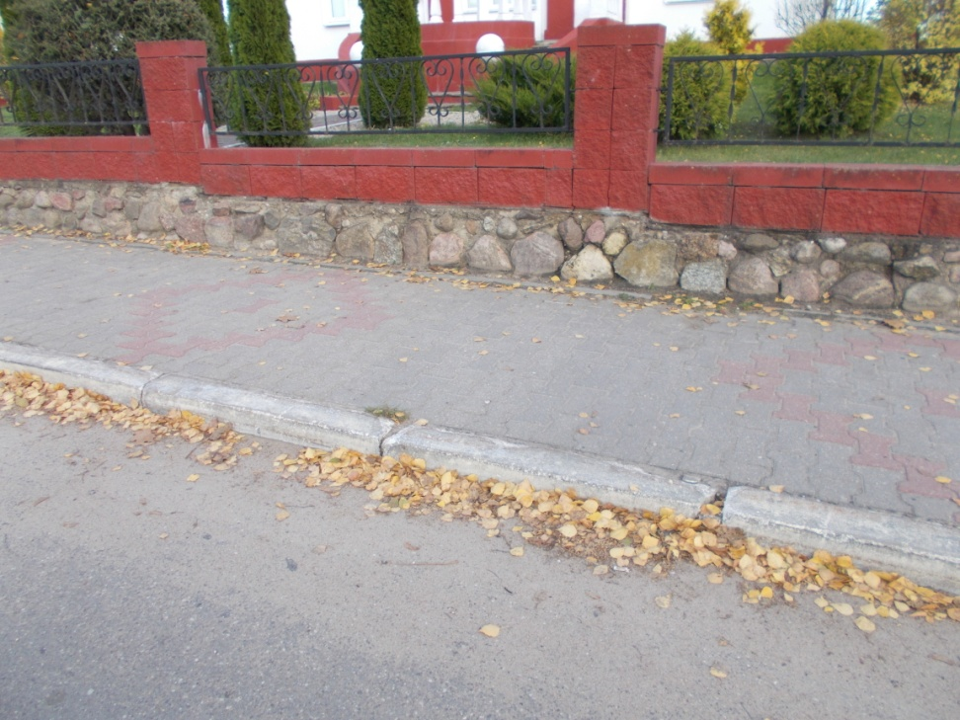
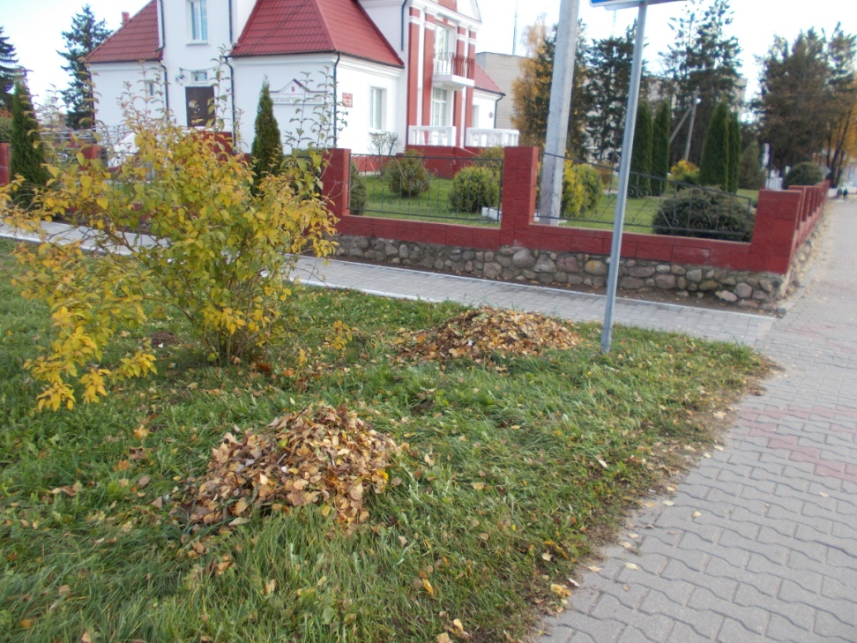
15.10.2019 Территория не содержится в чистоте, не очищена от опавшей листвы
Ул.Горького, территория у музея
Ул.Горького, территория у музея

Slide 3
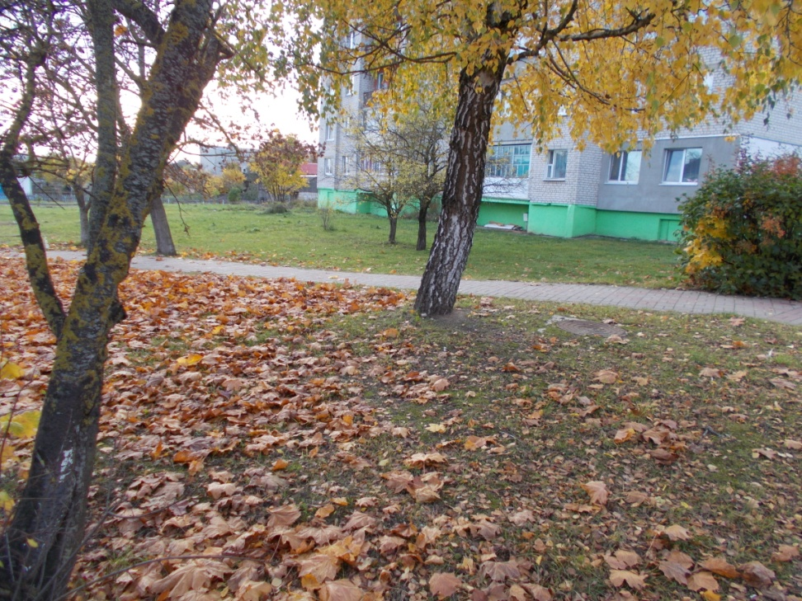
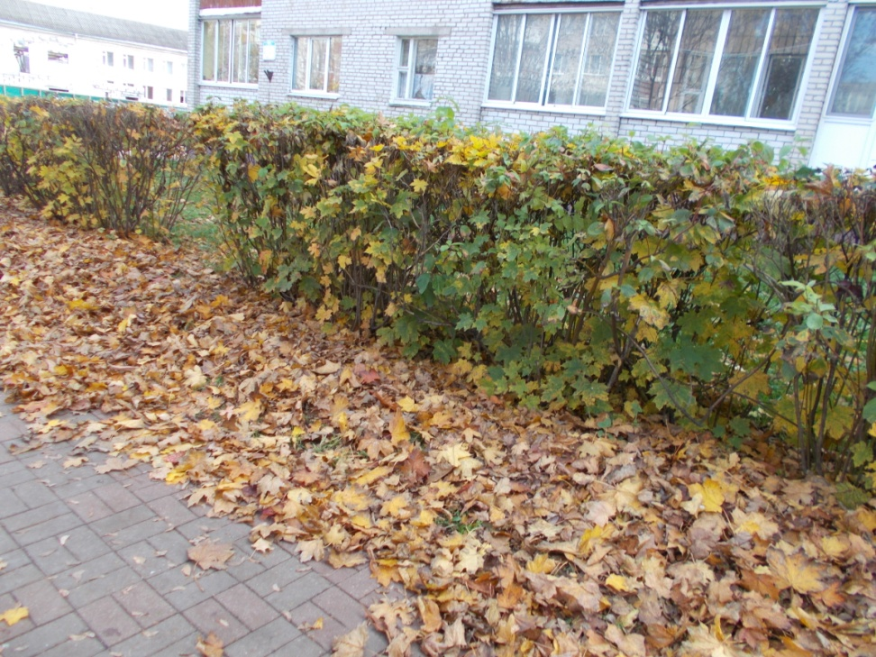
15.10.2019 Территория ул.Партизанская не содержится в чистоте, не очищена от опавшей листвы

Slide 4
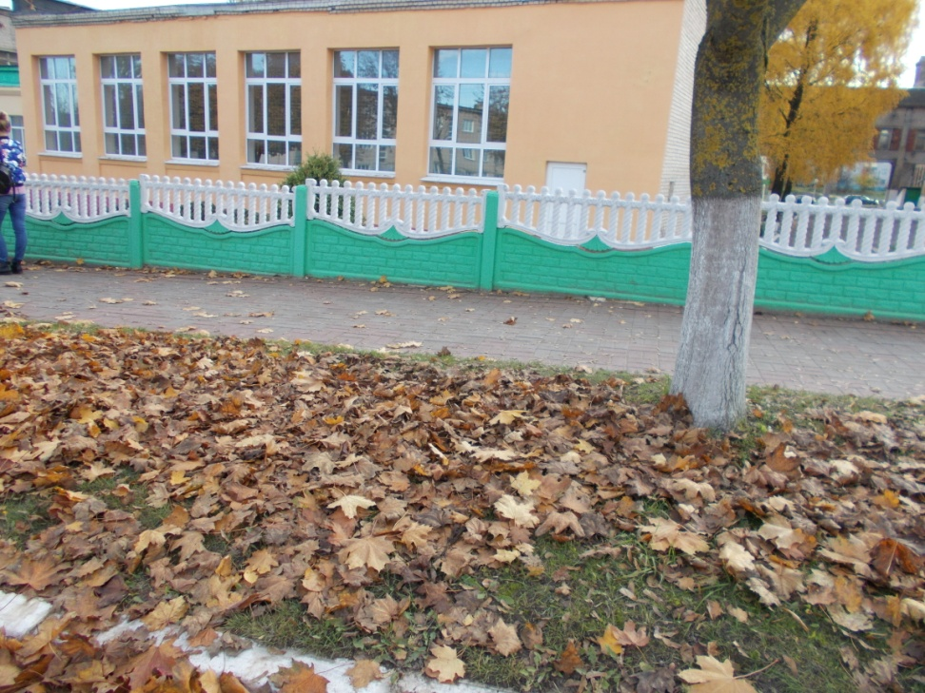
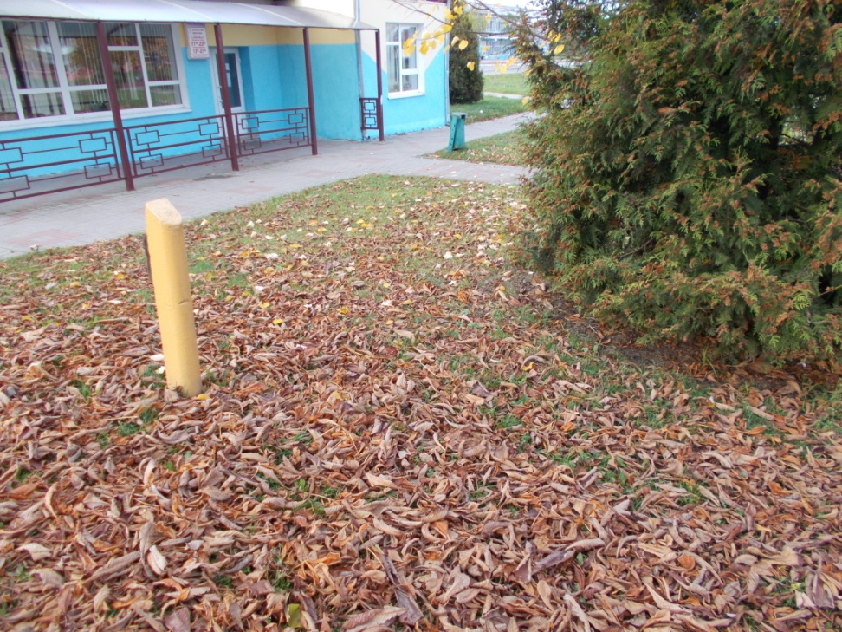
15.10.2019 Территория не содержится в чистоте, не очищена от опавшей листвы
Ул.Партизанская, территория напротив управления по образованию
Ул.Партизанская, территория городского сквера

Slide 5
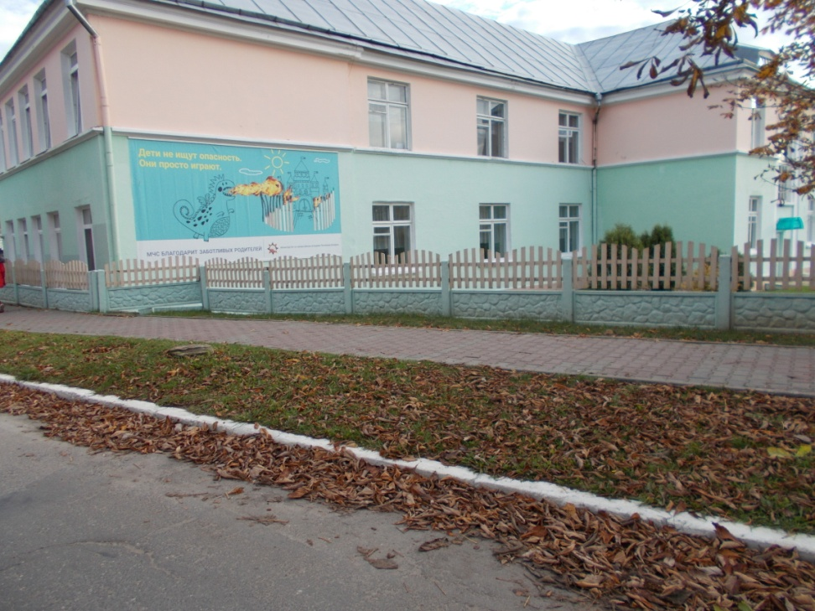
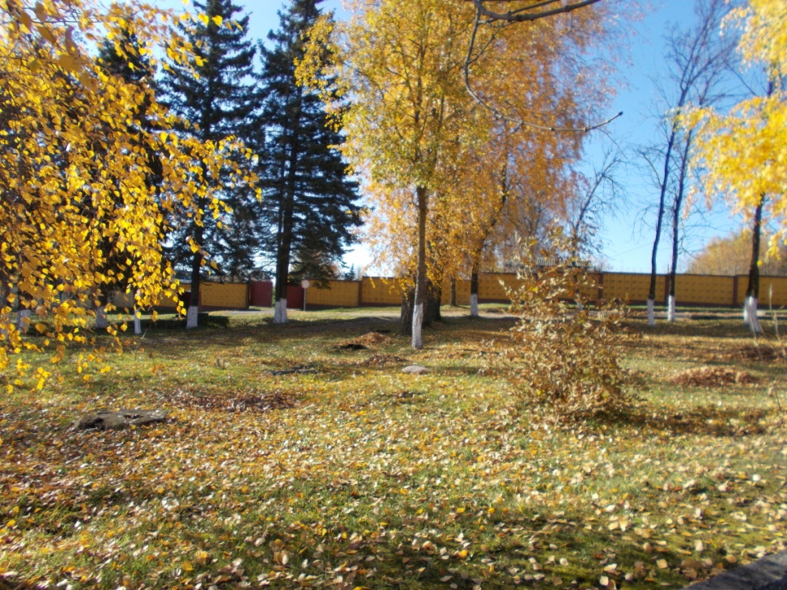
15.10.2019 Территория не содержится в чистоте, не очищена от опавшей листвы
Ул.Партизанская, территория у детского сада № 2
Ул.Чапаева, территория у городского стадиона

Slide 6
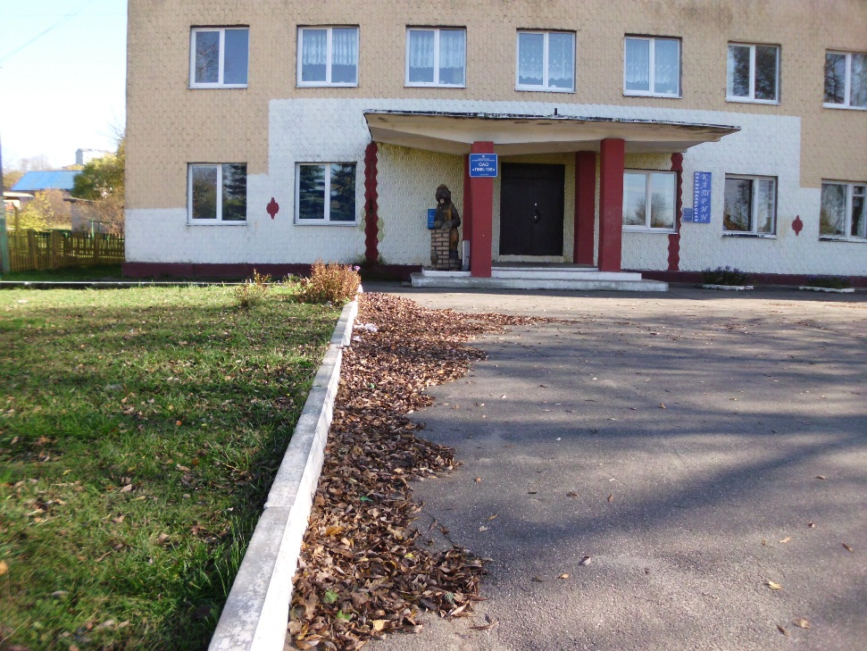
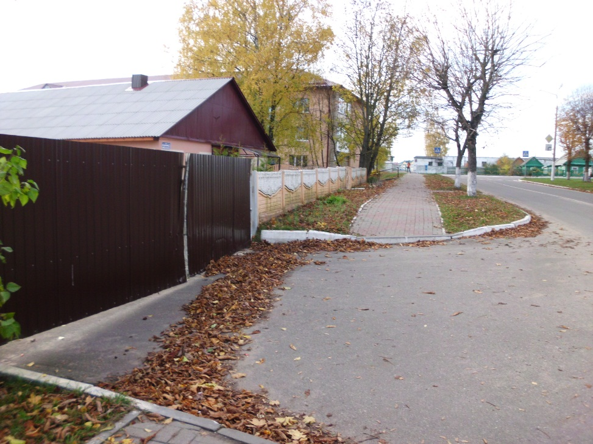
г.Воложин, ОАО «ПМК-188», 15.10.19- не убраны опавшие листья
На территории административного здания по ул.Пушкина
территории зеленой зоны производственной базы по ул.Партизанская

Slide 7
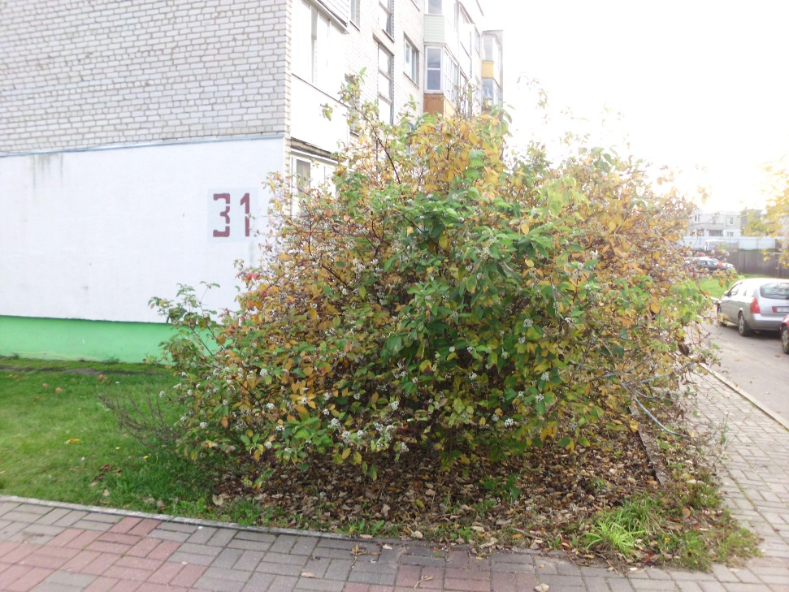
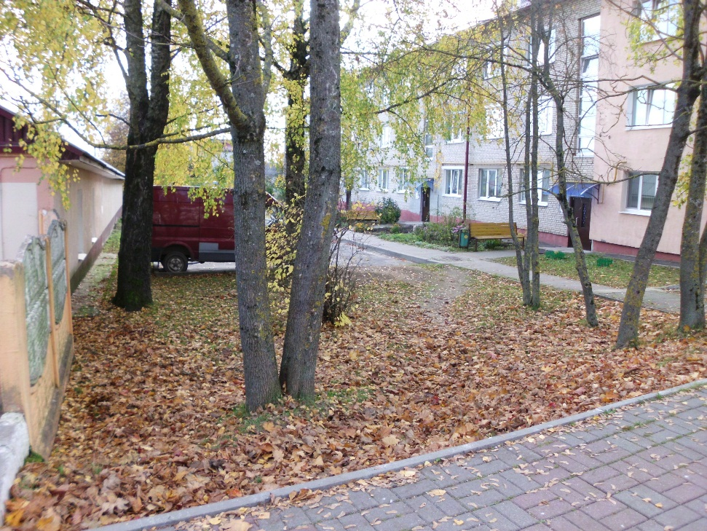
г.Воложин, ОАО «ПМК-188»,15.10.19 - не убраны опавшие листья на придомовой территории ул.Партизанская, 31,35, подготовлено информационное письмо

Slide 8
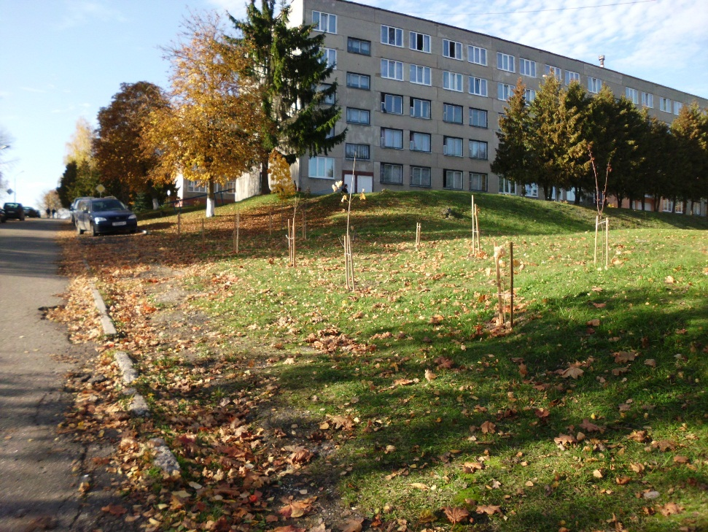
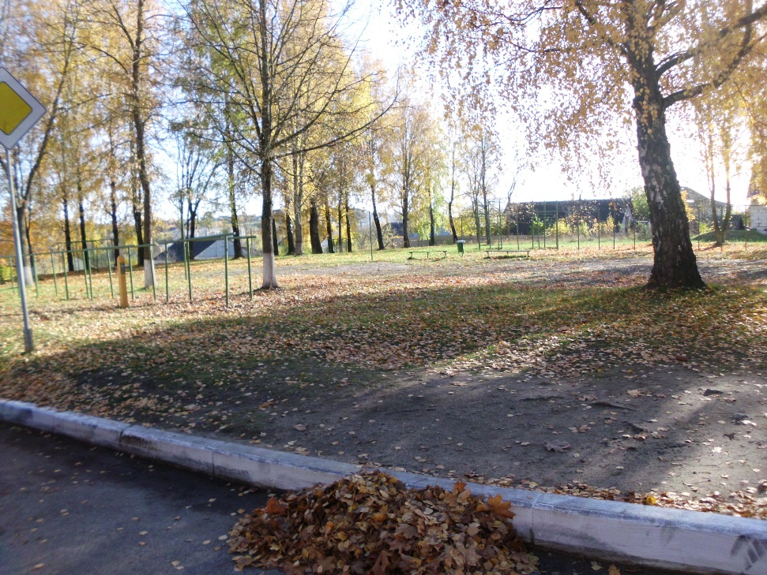
ГУО «Воложинский сельскохозяйственный профессиональный лицей»,15.10.19 не убраны опавшие листья на прилегающей территории и стадионе.

